Slide 1

КОНЦЕПЦИЯ ПРОГРАММНО-АППАРАТНОГО КОМПЛЕКСА ДЛЯ ПРОВЕДЕНИЯ АНАЛИЗА НА ЭНТЕРОБИОЗ

Slide 2

Энтеробиоз
Энтеробиоз, вызываемый гельминтами Enterobius vermicularis, остаётся одной из наиболее распространённых паразитарных инвазий человека и представляет значимую проблему для системы общественного здоровья.
Обычно это исследование выполняет вручную врач.
В данной работе мы предлагаем концепцию автоматизации процесса проведения анализа на энтеробиоз.
1

Slide 3
По данным ВОЗ, энтеробиоз остается серьезной проблемой общественного здравоохранения во многих странах, включая Россию и другие страны. Заболевание характеризуется затяжным течением и широким спектром клинических проявлений, которое снижает качество жизни и может вызывать осложнения при отсутствии адекватной диагностики и терапии.
2

Slide 4
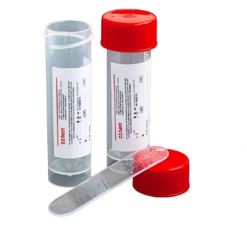
Среди существующих методов особое место занимает тест Рабиновича.
Главными преимуществами теста Рабиновича являются: высокая чувствительность, простота выполнения и неинвазивность, что делает его на данный момент золотым стандартом в диагностике энтеробиоза.
3

Slide 5
Микроскопический анализ полученных образцов отличается большой трудоёмкостью, требует подготовки квалифицированного персонала и значительных временных затрат.
В «Московском научно-практическом центре лабораторных исследований Департамента здравоохранения города Москвы» ежедневно проводится микроскопическое исследование в среднем нескольких тысяч клинических образцов.
В периоды эпидемических подъемов или обострений заболеваемости объем исследований может достигать 50000 образцов в сутки, что предъявляет повышенные требования к скорости, производительности и эффективности диагностических процедур.
Автоматизация процесса, при сохранении высокой достоверности аналитических результатов, существенным образом повысит производительность лаборатории и облегчит труд врача.
4

Slide 6
Предполагается, что при использовании программно-аппаратного комплекса, основанного на анализе серии снимков рабочей зоны шпателя НР при наличии
автоматической системы распаковки НР,
загрузки в блок фотофиксации
и последующего анализа полученных результатов с использованием технологий искусственного интеллекта (ИИ)
можно обеспечить высокую производительность процесса проведения анализа.
5

Slide 7
1. ПОДГОТОВИТЕЛЬНЫЙ ЭТАП
1.1. Инициализация системы
Самодиагностика оборудования
Проверка связи с ЛИС/ЕМИАС
Загрузка моделей ИИ и калибровочных данных
Инициализация счетчиков и логов
1.2. Загрузка расходных материалов
Проверка наличия НР в приемном бункере
Контроль наполненности контейнеров утилизации
Проверка чистоты оптических поверхностей
2. ЭТАП РАСПАКОВКИ И ИДЕНТИФИКАЦИИ
2.1. Захват и ориентация НР
1. Ориентирование НР в пространстве
2. Захват НР роботом
3. Сканирование маркировочного кода при вращении НР
4. Связь с ЛИС для привязки кода к пациенту
2.2. Вскрытие и извлечение шпателя
Отвинчивание/снятие крышки специализированным механизмом
Аккуратное извлечение шпателя без контакта с клеевым слоем
Ориентация шпателя клеевым слоем к оптическому модулю
3. ЭТАП ФОТОФИКСАЦИИ
3.1. Многоспектральная съемка
ЦИКЛ СЪЕМКИ ДЛЯ КАЖДОГО ОБРАЗЦА:
1. БЕЛЫЙ СВЕТ, прямое освещение:
- Сверху (отраженный свет)
- Снизу (проходящий свет)
- Разрешение: 10-20 мкм/пиксель
2. УФ освещение (365 нм):
- Для выявления аутофлуоресценции биологических объектов
- Съемка в темном поле
3. ИК освещение (850-940 нм):
- Для выявления живых объектов
- Контрастирование органических структур
4. Наклонное освещение под углом 45°:
- Для создания объемного эффекта
- Выявления рельефа поверхности
3.2. Сканирующая стратегия
Разделение рабочей зоны 20×25 мм на перекрывающиеся сегменты
Последовательная фокусировка на каждом сегменте
Создание панорамного изображения высокого разрешения
6

Slide 8
4. ЭТАП АНАЛИЗА ИЗОБРАЖЕНИЙ
4.1. Предварительная обработка
- Нормализация освещенности
- Компенсация неравномерности освещения
- Выравнивание и сшивание сегментов
- Удаление артефактов и пыли
- Увеличение контраста целевых объектов
4.2. Детекция объектов с помощью ИИ
МНОГОУРОВНЕВАЯ АРХИТЕКТУРА АНАЛИЗА:
ДЕТЕКТОР ПЕРВОГО УРОВНЯ (высокая чувствительность):
- Быстрое сканирование всего изображения
- Выявление кандидатов на яйца остриц
- Использование легкой нейросетевой модели
КЛАССИФИКАТОР ВТОРОГО УРОВНЯ (высокая точность):
- Анализ каждого кандидата на нескольких снимках
- Проверка морфологических характеристик:
* Размер (50-60 мкм в длину, 20-30 мкм в ширину)
* Форма (асимметричная, уплощенная с одной стороны)
* Оболочка (многослойная, прозрачная)
* Содержимое (зародышевые клетки)
КОНТЕКСТУАЛЬНЫЙ АНАЛИЗ:
- Расположение объектов относительно друг друга
- Анализ кластеров и скоплений
- Исключение артефактов и пузырьков
4.3. Верификация результатов
Сравнение результатов по разным спектральным каналам
Статистический анализ распределения объектов
Определение жизнеспособности яиц (по ИК-признакам)
5. ЭТАП ПРИНЯТИЯ РЕШЕНИЯ И ОТЧЕТНОСТИ
5.1. Формирование заключения
- ПОЛОЖИТЕЛЬНЫЙ:
≥ 1 типичное яйцо острицы с подтверждением на ≥2 методах съемки
- СОМНИТЕЛЬНЫЙ:
Обнаружены атипичные объекты, требующие проверки врачом
- ОТРИЦАТЕЛЬНЫЙ:
Типичные яйца остриц не обнаружены
5.2. Интеграция с ЛИС
Автоматическая передача результатов в ЕМИАС
Прикрепление изображений-подтверждений для положительных проб
Формирование статистических отчетов
6. ЭТАП УТИЛИЗАЦИИ/АРХИВАЦИИ
6.1. Маршрутизация образцов
ЕСЛИ результат ОТРИЦАТЕЛЬНЫЙ:
- Перемещение шпателя в контейнер утилизации
- Очистка и дезинфекция тракта
ЕСЛИ результат ПОЛОЖИТЕЛЬНЫЙ или СОМНИТЕЛЬНЫЙ:
- Перемещение в модуль архивации
- Маркировка и упаковка для передачи врачу.
7

Slide 9
На этапе работ, посвященных отработке технологии получения изображений, одной из ключевых технических задач является оптимизация параметров освещения и сьемки, с учётом относительно большого размера исследуемой поверхности (клеевой слой 20×25мм).
Необходимо определить оптимальный метод визуализации, сканирование или серийную фотосъемку, обеспечивающую получение информативных изображений за минимально короткое время.
Для подбора параметров фотофиксации нужно протестировать различные режимы освещения: в белом, инфракрасном (ИК) и ультрафиолетовом (УФ) диапазонах, с подачей света сверху, снизу, сбоку и под углом, при варьировании интенсивности и разрешающей способности съемки.
8

Slide 10
При разработке установки должны быть выполнены условия:
Конструкция установки должна исключать возможность непреднамеренного контакта клеевой зоны шпателя с конструктивными элементами устройства, за исключением специально предусмотренного канала утилизации шпателя.
Устройство должно быть оснащено панелью операторского интерфейса, отображающей следующую информацию:
- общее количество обработанных (отсканированных) проб;
- состояние комплекса: наличие/отсутствие неисправностей.
Формат, размеры панели управления, надписей и транспарантов должны быть определены на этапе эргономического проектирования, с учётом удобства восприятия информации и простоты взаимодействия с устройством.
Оператор должен иметь возможность выполнения следующих действий через панель управления:
- остановка работы комплекса (в том числе аварийная остановка);
- возобновление работы после остановки;
- режим доработки конвейера без забора новых образцов из бункера-накопителя;
- сброс счетчика успешно обработанных проб;
- сброс счетчика неопознанных или ошибочных проб;
- перезагрузка (рестарт) комплекса;
- вызов меню диагностики и сервисных функций (по требованию).
9

Slide 11
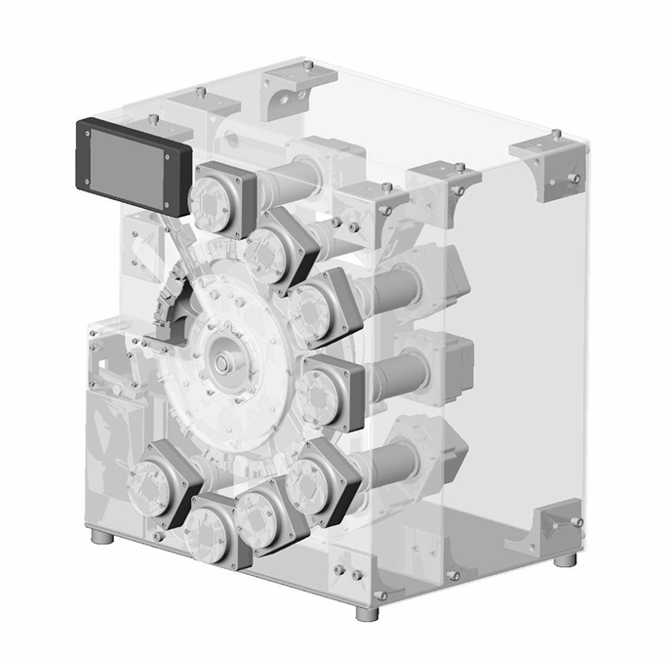
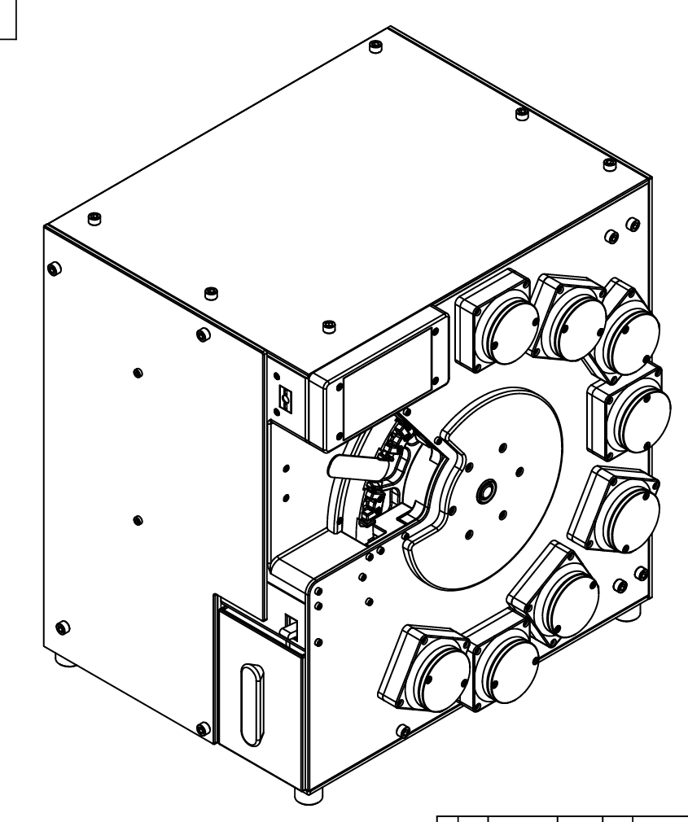
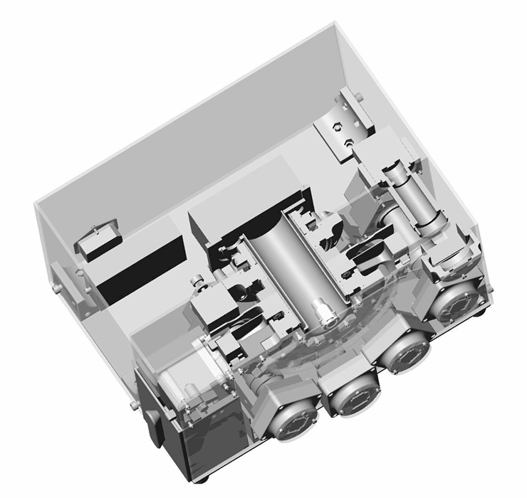
10

Slide 12
В ходе работы:
сформулировано техническое задание по созданию прототипа установки,
определён состав её функциональных модулей
а также алгоритмы работы, обеспечивающие автоматизацию процессов распаковки и подачи шпателей из НР.
Разработанный прототип установки обеспечит последовательную автоматическую обработку образцов посредством следующих ключевых функций: идентификация наборов по индивидуальной маркировке, ориентация шпателя клеевым слоем к оптическому модулю, автоматическая распаковка и передача образца для фотофиксации.
Разработка алгоритмов обработки ошибок и аварийных остановок позволит обеспечить бесперебойную работу установки с минимальными простоем и повышенной надежностью.
11

Slide 13
Работа выполнена при финансовой поддержке гранта Правительства Москвы (Соглашение от 30.05.2023г № 2002-8/23 ).

Slide 14

Гришкевич Илья Андреевич
Руководитель проектов
grishkevichia@dcli.ru
+7(905)692-71-41
dcli.ru
8(495)396-66-68

